Slide 1
Экстремальное программирование Опыт внедрения
Бындю Александр
alexander.byndyu@gmail.com
http://blogs.gotdotnet.ru/personal/AlexanderByndyu

Slide 2
Риски
24% отменены
44% опоздали
32% по плану

Slide 3
Стоимость изменений
Стоимость изменений
Сбор требований
Анализ
Проектирование
Программирование
Тестирование
Выпуск
Время

Slide 4
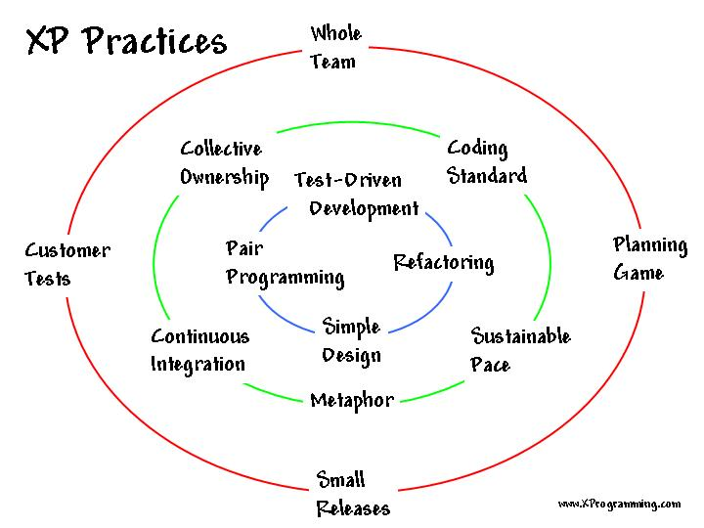
Экстремальное программирование

Slide 5
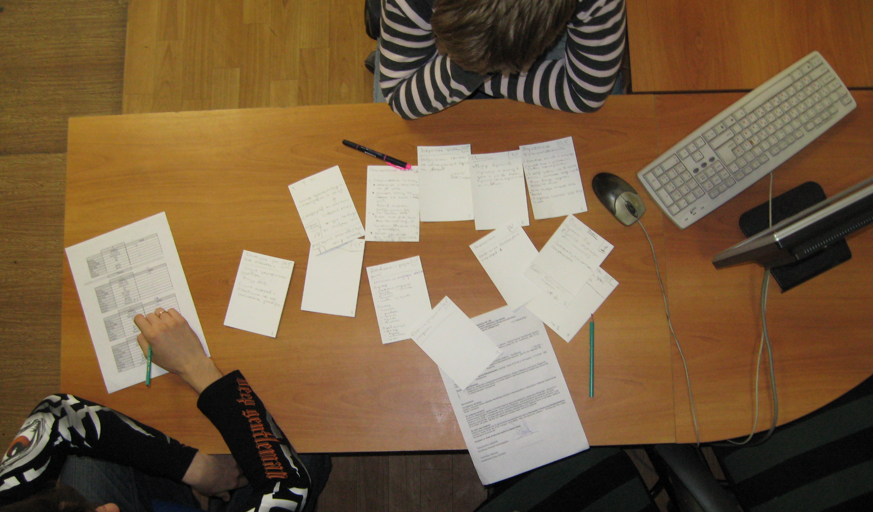
Игра в планирование

Slide 6

Частые выпуски версий

Slide 7
Разработка с помощью тестов
TDD
+
+
+
Количество тестов
Продуктивность
+
+
Качество системы

Slide 8

Постоянная переработка кода

Slide 9
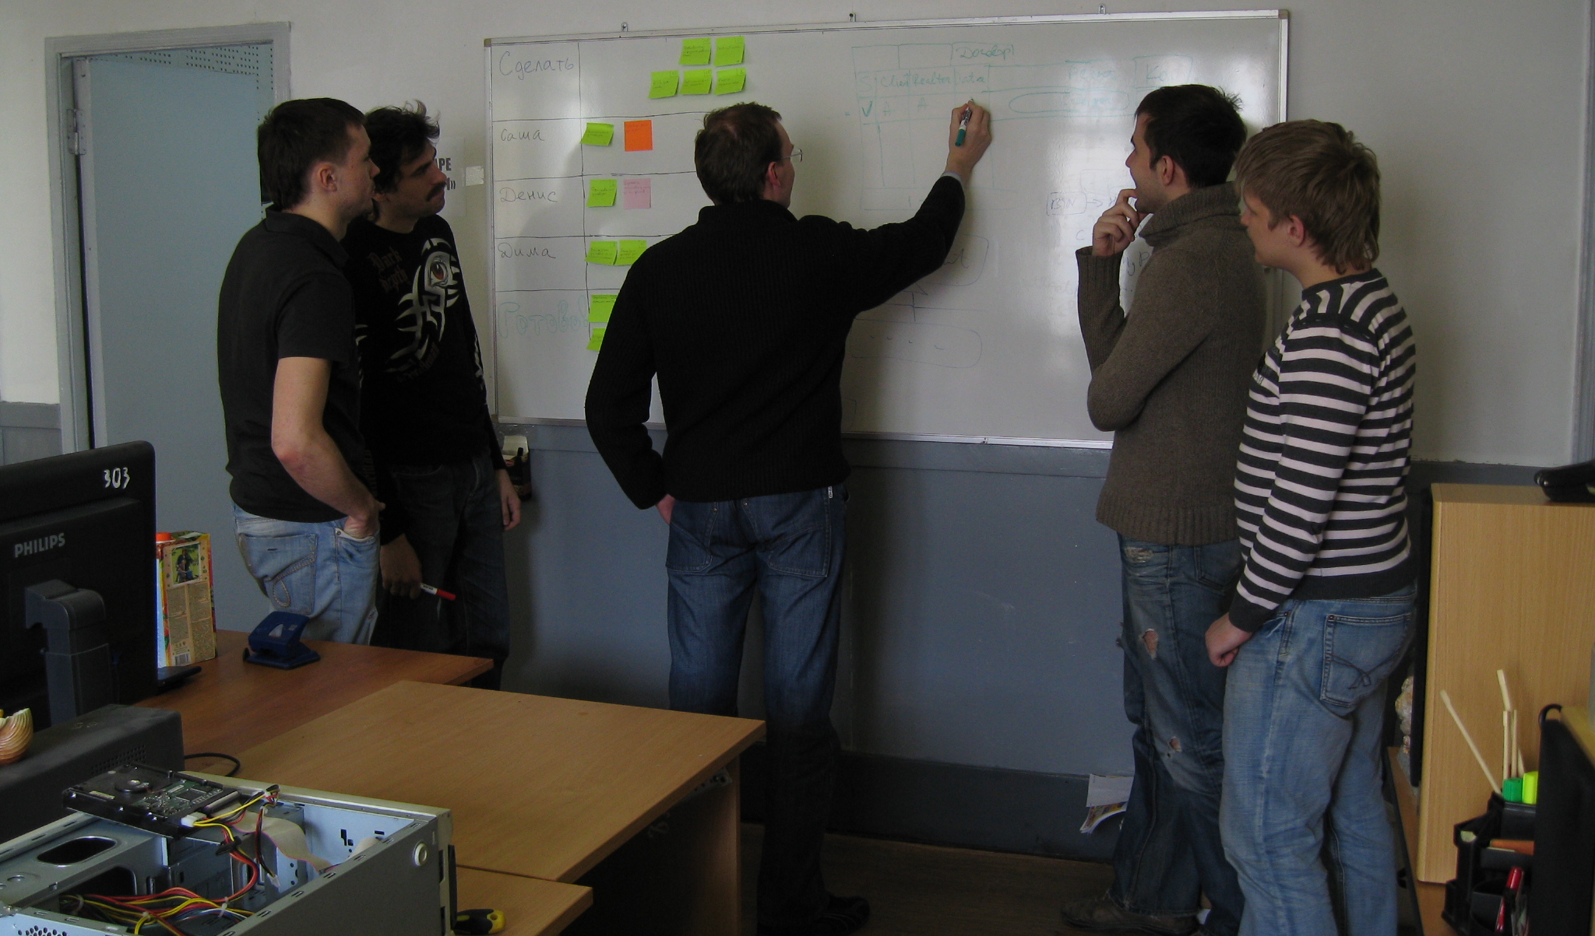
Экспресс-совещания

Slide 10

Парное программирование
15% больше времени
15-60% меньше ошибок
Применение стандартов кодирования
Постоянный контроль качества
Постоянный обмен опытом
Сплачивание команды

Slide 11





Постоянная интеграция
5. Интеграционная система оповещает всех об успехе или неудаче
1. Разработчик пишет код
4. Интеграционная система берет последнюю версию кода, компилирует и запускает модульные тесты
2. Заливает изменений в систему контроля версий
3. Интеграционная система находит изменения

Slide 12


Простой дизайн

Slide 13

Заказчик в команде

Slide 14



Приемочные тесты
WatiN

Slide 15




Метафора системы

Slide 16

Коллективное владение кодом

Slide 17
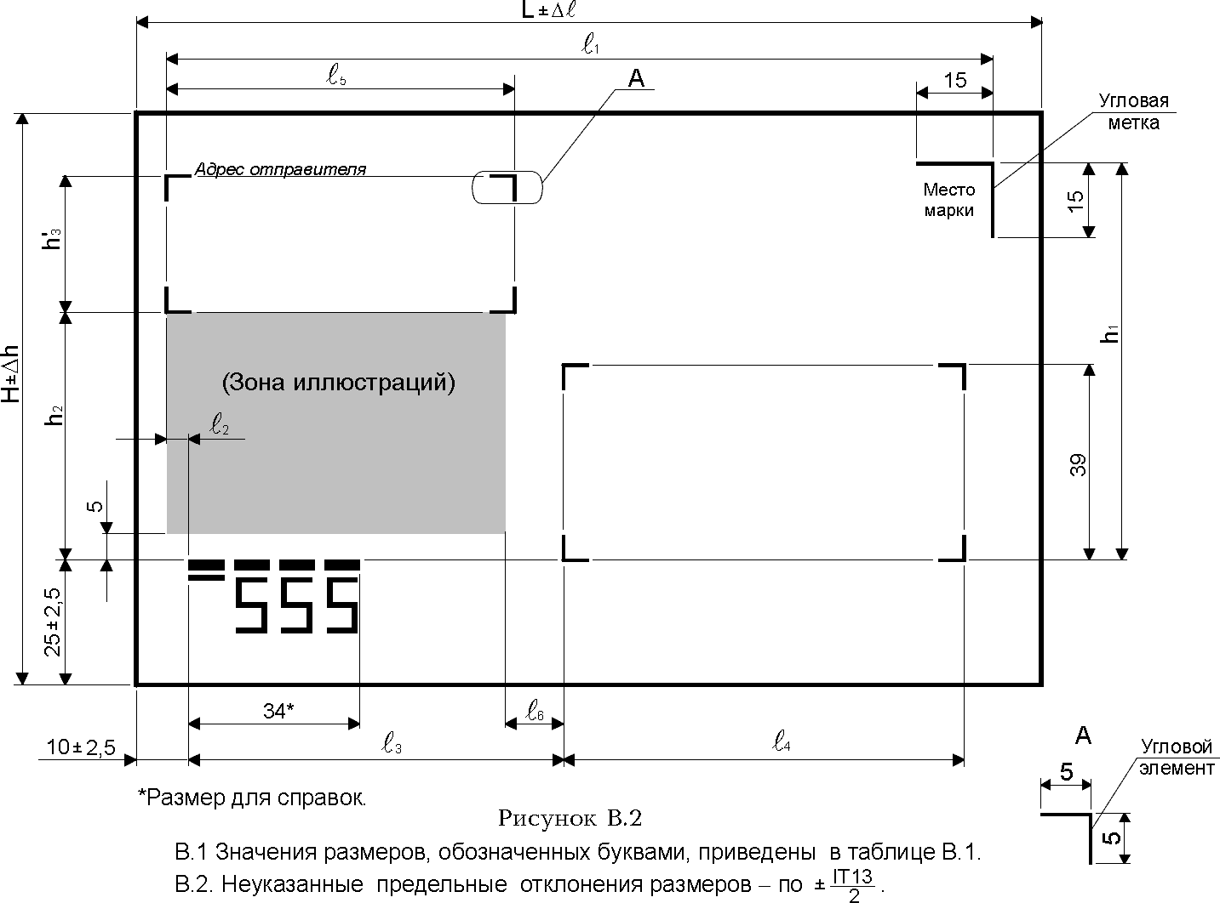
Стандарты кодирования

Slide 18

40 часовая рабочая неделя

Slide 19
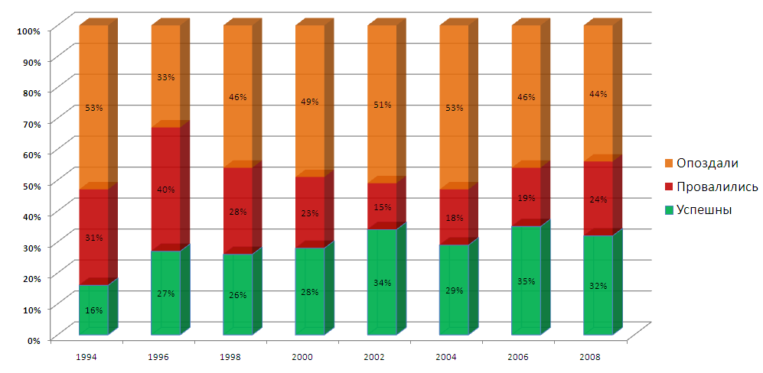
Куда идем?

Slide 20
Спасибо
Бындю Александр
ведущий .NET разработчик
alexander.byndyu@gmail.com
http://blogs.gotdotnet.ru/personal/AlexanderByndyu

Slide 21
Ссылки
CHAOS Summary 2009
CHAOS Summary 1999
Alistair Cockburn, Laurie Williams. The Costs and Benefits of Pair Programming. Адрес в Интернет http://collaboration.csc.ncsu.edu/laurie/Papers/XPSardinia.PDF
Hakan Erdogmus, Maurizio Morisio, Marco Torchiano. On the Effectiveness of Test-first Approach to Programming. Адрес в Интернет http://iit-iti.nrc-cnrc.gc.ca/iit-publications-iti/docs/NRC-47445.pdf
Laurie Williams, E. Michael Maximilien, Mladen Vouk. Test-Driven Development as a Defect-Reduction Practice . Адрес в Интернет http://collaboration.csc.ncsu.edu/laurie/Papers/williamsltestDrivenDevelopment.pdf
Troy Magennis , Continuous Integration and Automated Builds at Enterprise Scale. Адрес в Интернет http://blog.aspiring-technology.com/file.axd?file=Continuous+Integration+at+Enterprise+Scale.pdf
Angela Michelle Martin. The role of customer in extreme programming projects.

